Slide 1
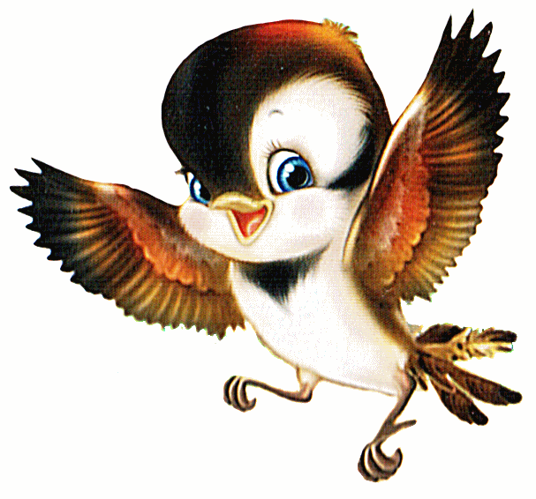


Дидактический материал №11
Алгебра. 8 класс
Решение уравнений, Сводящихся
к квадратным уравнениям

Slide 2




С
О
Д
Е
Р
Ж
А
Н
И
Е
№1
а
б
в
г
д
№2
а
б
в
г
д
№3
а
б
в
г
д
№4
а
б
в
г
д
№5
а
б
в
г
д
№6
а
б
в
г
д
№7
а
б
в
г
д

Slide 3
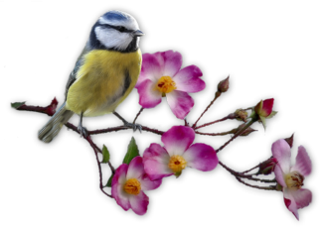


Решите уравнение
Не верно!
Подумай!
№1(а)
Подумай!
Молодец!
Биквадратное уравнение.
Необходимо выполнить замену…
…затем решить квадратное
уравнение и выполнить
обратную замену

Slide 4
Решите уравнение
Молодец!
Подумай!
№1(б)
Подумай!
Не верно!
Биквадратное уравнение.
Необходимо выполнить замену…
…затем решить квадратное
уравнение и выполнить
обратную замену

Slide 5
Решите уравнение
Молодец!
Подумай!
№1(в)
Не верно!
Подумай!
Биквадратное уравнение.
Необходимо выполнить замену…
…затем решить квадратное
уравнение и выполнить
обратную замену

Slide 6
Решите уравнение
Не верно!
Подумай!
№1(г)
Подумай!
Молодец!
Биквадратное уравнение.
Необходимо выполнить замену…
…затем решить квадратное
уравнение и выполнить
обратную замену

Slide 7
Решите уравнение
Не верно!
Подумай!
№1(д)
Молодец!
Подумай!
Биквадратное уравнение.
Необходимо выполнить замену…
…затем решить квадратное
уравнение и выполнить
обратную замену

Slide 8
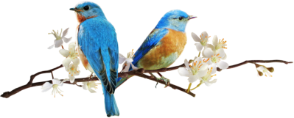

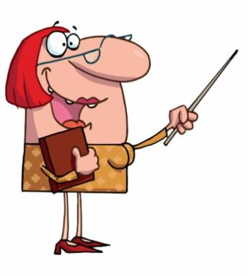

Решите
уравнение
Не верно!
Подумай!
№2(а)
Подумай!
Молодец!
Разложить на множители
Привести к общему знаменателю
Сократить дробь
Решить уравнение
Не забываем, что на 0 делить нельзя!

Slide 9
Решите
уравнение
Не верно!
Подумай!
№2(б)
Молодец!
Подумай!
Разложить на множители
Привести к общему знаменателю
Сократить дробь
Решить уравнение
Не забываем, что на 0 делить нельзя!

Slide 10
Решите
уравнение
Не верно!
Подумай!
№2(в)
Подумай!
Молодец!
Разложить на множители
Привести к общему знаменателю
Сократить дробь
Решить уравнение
Не забываем, что на 0 делить нельзя!

Slide 11
Решите
уравнение
Молодец!
Подумай!
№2(г)
Не верно!
Подумай!
Разложить на множители
Привести к общему знаменателю
Сократить дробь
Решить уравнение
Не забываем, что на 0 делить нельзя!

Slide 12
Решите
уравнение
Не верно!
Молодец!
№2(д)
Подумай!
Подумай!
Разложить на множители
Привести к общему знаменателю
Сократить дробь
Решить уравнение
Не забываем, что на 0 делить нельзя!

Slide 13
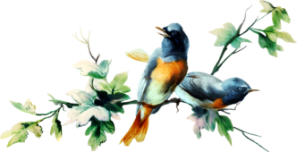

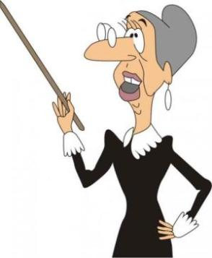

Решите уравнение методом замены
переменной
№3(а)
Не верно!
Подумай!
Молодец!
Подумай!
ПОДСКАЗКА
Необходимо выполнить замену
ФСУ

Slide 14
Решите уравнение методом замены
переменной
№3(б)
Не верно!
Подумай!
Подумай!
Молодец!
ПОДСКАЗКА
Необходимо выполнить замену

Slide 15
Решите уравнение методом замены
переменной
№3(в)
Не верно!
Подумай!
Подумай!
Молодец!
ПОДСКАЗКА
Необходимо выполнить замену

Slide 16
Решите уравнение методом замены
переменной
№3(г)
Молодец!
Подумай!
Не верно!
Подумай!
ПОДСКАЗКА
Необходимо выполнить замену

Slide 17
Решите уравнение методом замены
переменной
№3(д)
Не верно!
Подумай!
Молодец!
Подумай!
ПОДСКАЗКА
Необходимо выполнить замену

Slide 18

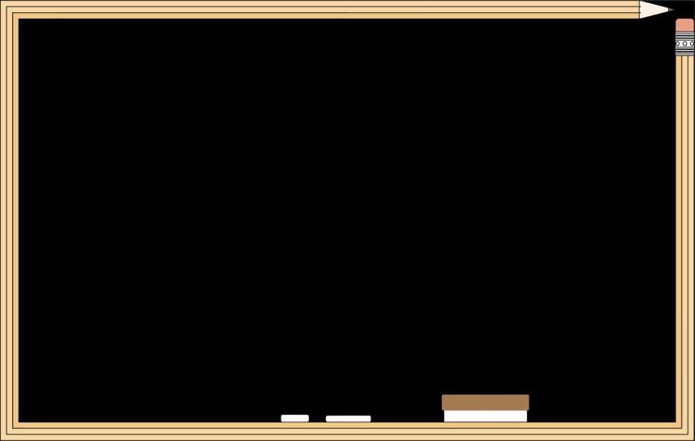
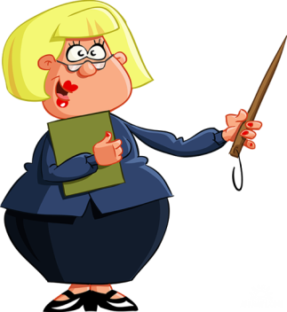
Решите
уравнение
№4(а)
Молодец!
Подумай!
Определить при каких значениях х выражение не имеет смысла
Привести к общему знаменателю
Упростить
Решить уравнение
Подумай!
Не верно!

Slide 19
Решите
уравнение
№4(б)
Подумай!
Подумай!
Определить при каких значениях х выражение не имеет смысла
Привести к общему знаменателю
Упростить
Решить уравнение
Молодец!
Не верно!

Slide 20
Решите
уравнение
№4(в)
Не верно!
Подумай!
Определить при каких значениях х выражение не имеет смысла
Привести к общему знаменателю
Упростить
Решить уравнение
Подумай!
Молодец!

Slide 21
Решите
уравнение
№4(г)
Молодец!
Подумай!
Выполните замену
Привести к общему знаменателю
Определить при каких значениях t выражение не имеет смысла
Решить уравнение
Подумай!
Не верно!

Slide 22
Решите
уравнение
№4(д)
Молодец!
Подумай!
Подумай!
Не верно!
Выполните замену
Определить при каких значениях t выражение не имеет смысла
Решить уравнение

Slide 23


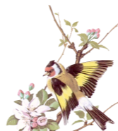
Скорость первого велосипедиста на 3 км/ч больше
скорости второго, поэтому 60 км он проезжает на 1 ч
быстрее второго. Найдите скорость каждого
велосипедиста.
№5(а)
Не верно!
Подумай!
Подумай!
Молодец!

Slide 24
Поезд должен был проехать 360 км. Проехав этого
расстояния, поезд увеличил скорость на
5 км/ч. Найдите скорость поезда на каждом участке
Движения, если на весь путь было затрачено 5ч.
№5(б)
Не верно!
Молодец!
Подумай!
Подумай!

Slide 25
Моторная лодка прошла 35 км по озеру, а затем 34 км
по реке, впадающей в это озеро, за 2 ч. Найдите собст-
венную скорость лодки, если скорость течения реки
составляет 1 км/ч.
№5(в)
Молодец!
Не верно!
Подумай!
Подумай!

Slide 26
Катер прошёл 20 км против течения реки и 16 км по
течению, затратив на путь против течения на 20 мин
больше, чем на путь по течению. Найдите собственную
скорость катера, если скорость течения реки 2 км/ч.
№5(г)
Подумай!
Не верно!
Молодец!
Подумай!

Slide 27
Из пункта А в пункт В велосипедист ехал по дороге
длиной 10 км, а возвращался по дороге длиной в 12 км,
затратив на 5 мин меньше, чем на путь из пункта А в
пункт В. С какой скоростью ехал велосипедист из А в
В, если из В в А его скорость была на 4 км больше.
№5(д)
Подумай!
Не верно!
Молодец!
Подумай!

Slide 28
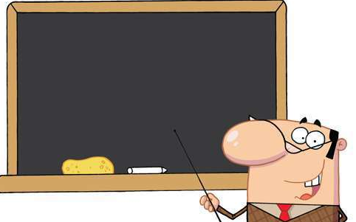
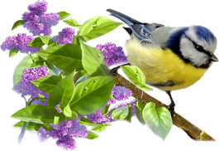
Постройте
график функции
Сначала функцию упростить, затем построить график функции.
Подумай!
Молодец!
№6(а)
Подумай!
НЕ верно!

Slide 29
Постройте
график функции
Сначала функцию упростить, затем построить график функции.
Подумай!
Молодец!
№6(б)
Подумай!
НЕ верно!

Slide 30
Постройте
график функции
НЕ верно!
Сначала функцию упростить, затем построить график функции.
Подумай!
№6(в)
Молодец!
Подумай!

Slide 31
Постройте
график функции
Молодец!
Сначала функцию упростить, затем построить график функции.
Подумай!
№6(г)
НЕ верно!
Подумай!

Slide 32
Постройте
график функции
Сначала функцию упростить, затем построить график функции.
Подумай!
Подумай!
№6(д)
НЕ верно!
Молодец!

Slide 33
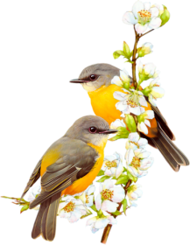
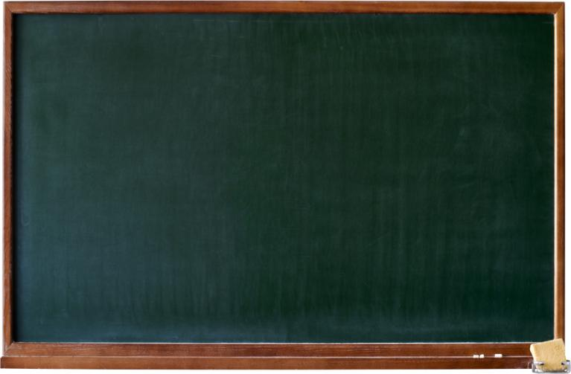

Для перевозки 60 т груза заказали определённое коли-
чество автомобилей одинаковой грузоподъёмности. В
связи с поломкой двух автомобилей на каждый из
оставшихся погрузили на 1 т больше, чем планирова-
лось. Сколько авто должно было работать на
перевозке груза?
№7(а)
Подумай!
Не верно!
Молодец!
Подумай!

Slide 34
Двое рабочих, работая вместе, выполнили производственное
задание за 12 ч. За сколько часов может выполнить это
задание каждый рабочий самостоятельно, если один
из них может это сделать на 7 ч быстрее другого?
№7(б)
Подумай!
Не верно!
Подумай!
Молодец!

Slide 35
Слиток золота с серебром, содержащий 60 г золота,
сплавили с 60 г золота. Процентное содержание золота
в новом слитке на 15% больше, чем в исходном.
Сколько граммов серебра содержится в слитке?
№7(в)
Подумай!
Молодец!
Не верно!
Подумай!

Slide 36
В соляной раствор, содержащий 60 г воды, добавили
20 г воды, после чего концентрация соли уменьшилась
на 5%. Сколько граммов соли содержит раствор?
№7(г)
Подумай!
Молодец!
Не верно!
Подумай!

Slide 37
Первая бригада на ремонте дороги работала 9ч, после чего
к ней присоединилась вторая бригада. Через 6 ч
совместной работы была отремонтирована половина
дороги. За сколько часов может отремонтировать
дорогу каждая бригада самостоятельно, если второй
бригаде для этого требуется на 9 ч меньше, чем первой
№7(д)
Молодец!
Подумай!
Не верно!
Подумай!

Slide 38

ТЕОРИЯ
Неполные квадратные уравнения
Формула корней квадратного уравнения
Теорема Виета
Квадратный трёхчлен
Формулы сокращённого умножения

Slide 39

Теория
Неполные квадратные уравнения

Slide 40
Теория
Формула корней квадратного уравнения
Нет корней
Один корень
Два корня

Slide 41
Теория
Теорема Виета
Если и - корни квадратного уравнения ,
то
Если и - корни приведённого квадратного уравнения
, то
Теорема обратная теореме Виета
Если и таковы , что
то эти числа - корни квадратного уравнения ,

Slide 42


Теория
Квадратный трёхчлен
Квадратным трёхчленом называют многочлен вида
, где х – переменная, a, b, c – некоторые числа
Корнем квадратного трёхчлена называют значение
переменной, при котором значение
квадратного трёхчлена равно НУЛЮ.
Если дискриминант квадратного трёхчлена
положительный, то данный трёхчлен можно разложить
на линейные множители:
где и - корни квадратного трёхчлена

Slide 43

Теория
Формулы сокращённого умножения

Slide 44
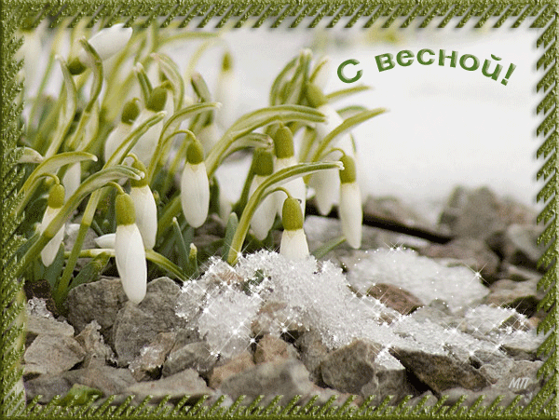

Slide 45
ИСТОЧНИКИ
Математика
Школьная доска
Школьная доска - 2
Мерзляк А.Г.
Алгебра: дидактические материалы:
8 класс: пособие для учащихся
Общеобразовательных организаций/
А.Г.Мерзляк, В.Б.Полонский,
Е.М.Рабинович и др. – М.:Вентана-Граф,
2016, - 96 с.
Школьная доска - 3
Школьная доска - 4
Школьная доска - 5
Школьная доска - 6
Школьная доска - 7
Школьная доска – и
Подснежники - 1
Птичка - 1
Птичка - 4
Птичка - 7
Подснежники - 2
Птичка - 2
Птичка - 5
Карандаши
Птичка - 3
Птичка - 6
С весной!

